Slide 1

TEMA: PC1
Curso: SQL 3 - Administración
Clase : 57022
Docente: Ing. Eric Gustavo Coronel Castillo
Alumnos:
Pedro Pineda
Wilson Vidal
Gustavo Carrión

Slide 2
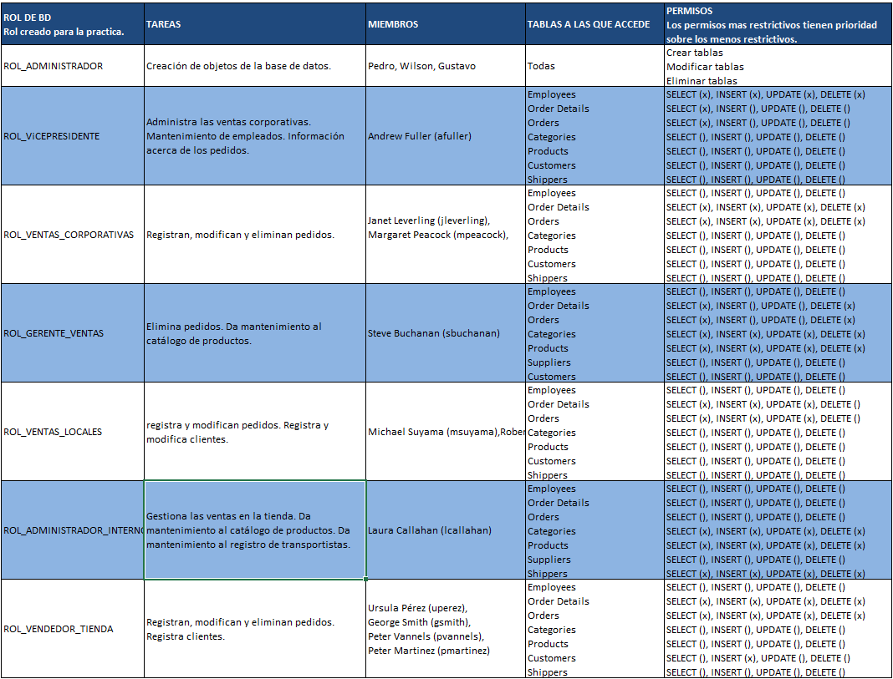
TABLA DE ROLES

